Slide 1
YOUR LOGO
第三章 物态变化
第4节 升华和凝华
MENTAL HEALTH COUNSELING PPT
主讲人：xippt
班级：xippt
20XX.XX.XX

Slide 2
课堂导入
雾和云，都是水蒸气在空气中遇冷液化成为小水珠，这些小水珠悬浮在空气中，在地面附近称为雾，在高空处则称为云，因此雾和云都是水蒸气液化现象。

Slide 3
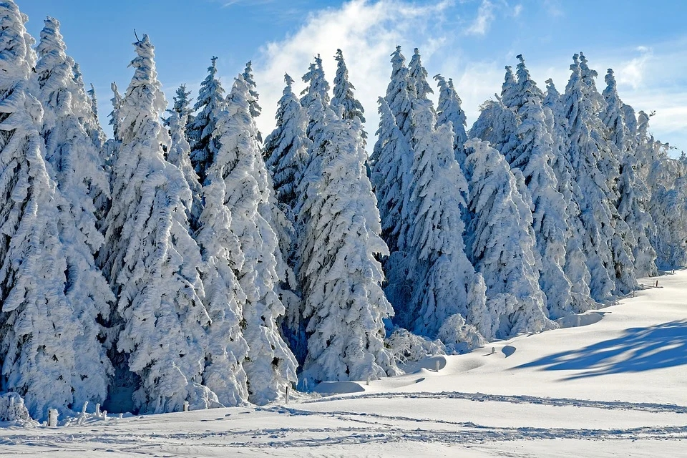
课堂导入
雪
是怎样形成的？
是由什么状态变成什么状态？

Slide 4
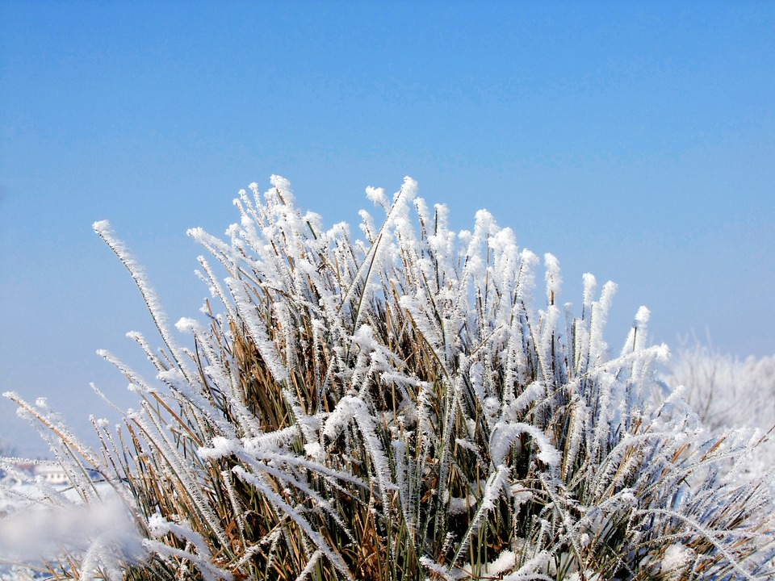
课堂导入
雾凇
俗称树挂，是严冬时节经常出现在吉林松花江畔的自然现象，与桂林山水、长江三峡、云南石林并称为中国四大奇观。

Slide 5
课堂导入
霜
在秋末、初冬时节，你见过吗？
它们是怎样形成的？

Slide 6
学习目标
1.知道什么叫升华，什么叫凝华。
2.知道升华是一个吸热过程，凝华是一个放热过程。(重点)
3.能够解释生活中常见的升华、凝华现象。（难点）

Slide 7
一、升华和凝华
升华
物质由固态直接变为气态的现象
升华需要吸热
凝华
物质由气态直接变为固态的现象
凝华需要放热

Slide 8
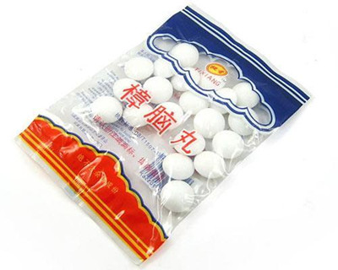
二、生活中升华、凝华现象
1.箱子里的樟脑丸，过几个月为什么会变小或消失？
升华
固态樟脑丸
气态

Slide 9
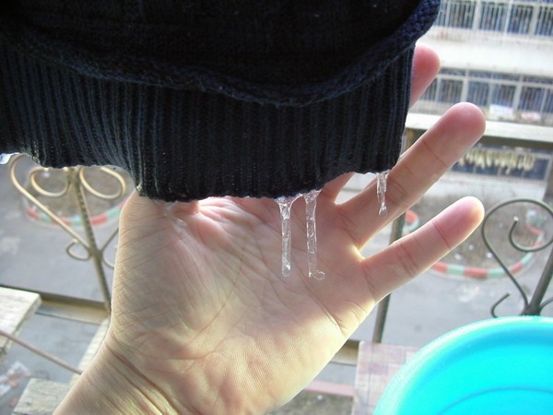
二、生活中升华、凝华现象
2.北方严寒的冬天，一直冰冻的衣服也晾干了，这是为什么？
升华
冰
水蒸气

Slide 10
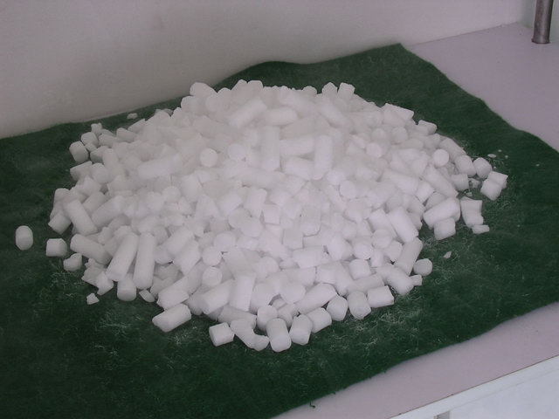
三、升华、凝华的应用
利用干冰能进行人工降雨、制造舞台烟雾、灭火筒、为食物保鲜等。
干冰：二氧化碳（CO₂）的固体；
特点：容易升华，有致冷作用。

Slide 11
三、升华、凝华的应用
用高射炮或飞机在天空中撒下干冰，干冰会升华吸热，使云层中的温度急剧下降，从而使云层中的水蒸气遇冷液化成小水滴，或者直接凝华成小冰晶，落到地上便形成雨。

Slide 12
三、升华、凝华的应用
干冰（固态二氧化碳）
升华
二氧化碳气体
凝华
冰晶
吸热
小水珠
遇到暖空气后，冰晶熔化
空气中的水蒸气
液化
雨

Slide 13
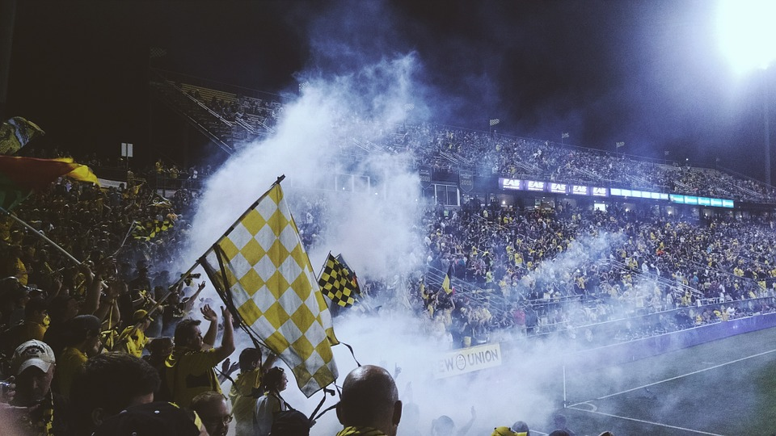
三、升华、凝华的应用
舞台上喷出的干冰瞬间升华，从周围吸热，导致温度下降，周围的水蒸气遇冷液化成小水珠或凝华成小冰晶悬浮在空气中，即我们所见到烟雾。

Slide 14
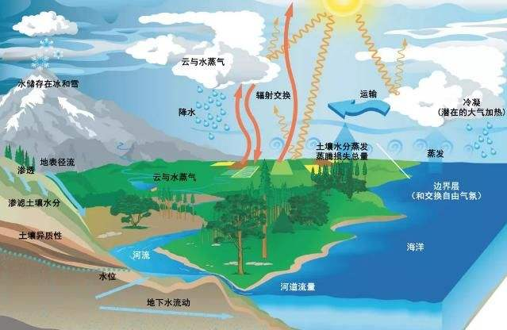
三、升华、凝华的应用
水在自然界中的循环

Slide 15
三、升华、凝华的应用
气态
水的循环示意图
（液化）
（汽化）
（升华）吸热
（凝华）放热
吸热
放热
（熔化）
吸热
液态
固态
（凝固）
放热

Slide 16
课堂小结
物质从固态直接变成气态的过程
生活现象
升华
升华过程吸热
升华和凝华
应用
物质从固态直接变成气态的过程
生活现象
凝华
升华过程吸热
应用

Slide 17
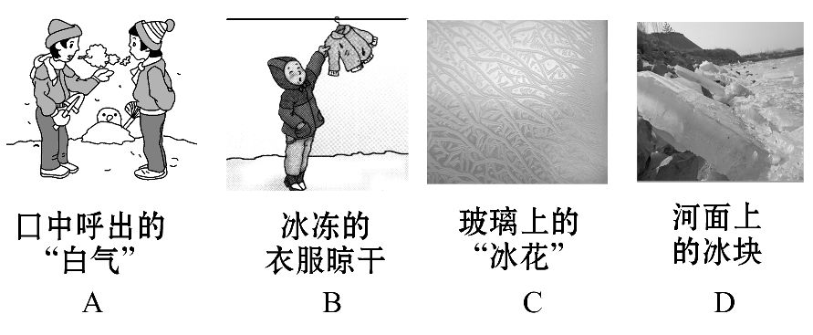
课堂练习
考点一：升华和凝华
1.如图所示为寒冬出现的四个现象，其中属于升华的是( )
B

Slide 18
课堂练习
2.冬天的早晨，在有人居住的室内窗户上往往会出现冰花，下面说法正确的是( )
A、出现在窗户的内侧，由大量水蒸气凝华而成
B、出现在窗户的内侧，由水凝华而成
C、出现在窗的外侧，由大量水蒸气凝华而成
D、出现在窗户外侧，由水凝华而成
A

Slide 19
课堂练习
C
3.下图中的情景不可能发生的是( )
A.甲图:春天冰雪熔化
B.乙图:冬天的树上出现霜
C.丙图:室外冰冻的衣服不会变干
D.丁图:水烧开时冒出大量的“白气”

Slide 20
课堂练习
考点二：升华和凝华的应用
4．冻肉出冷库时比进冷库时重，这是因为( )
A．肉中的水会结冰
B．库内的水蒸气凝华附在肉上
C．肉中的冰会熔化
D．肉中的水会蒸发
B

Slide 21
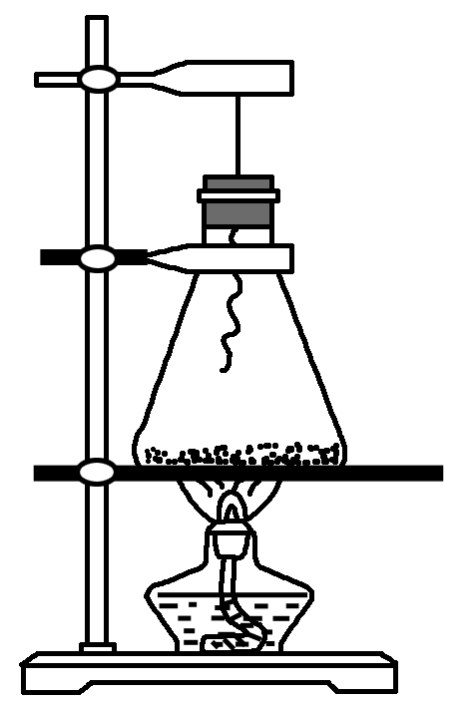
课堂练习
5．如图所示是小华同学组装的“人造雪”装置，所用的器材有铁架台(底座、铁圈、铁夹、横杆)、锥形瓶、酒精灯、棉线、碘粉等。
(1)器材组装过程中，铁圈的位置
是根据________________(填“酒精灯”
“酒精灯及其火焰”“锥形瓶”
或“铁架台”)高度固定的；
酒精灯及其火焰

Slide 22
课堂练习
(2)实验中观察的对象是_________________；
(3)实验中观察到的现象是_______________，棉线上出现______________；
(4)实验中碘发生的物态变化是________________。
碘粉和棉线
固态碘粉变少
固态碘粉
升华和凝华

Slide 23
版权声明
感谢您下载xippt平台上提供的PPT作品，为了您和xippt以及原创作者的利益，请勿复制、传播、销售，否则将承担法律责任！xippt将对作品进行维权，按照传播下载次数进行十倍的索取赔偿！
1. 在xippt出售的PPT模板是免版税类(RF:
Royalty-Free)正版受《中国人民共和国著作法》和《世界版权公约》的保护，作品的所有权、版权和著作权归xippt所有,您下载的是PPT模板素材的使用权。
2. 不得将xippt的PPT模板、PPT素材，本身用于再出售,或者出租、出借、转让、分销、发布或者作为礼物供他人使用，不得转授权、出卖、转让本协议或者本协议中的权利。

Slide 24
YOUR LOGO
第三章 物态变化
感谢各位的仔细聆听
MENTAL HEALTH COUNSELING PPT
主讲人：xippt
班级：xippt
20XX.XX.XX

